Slide 1
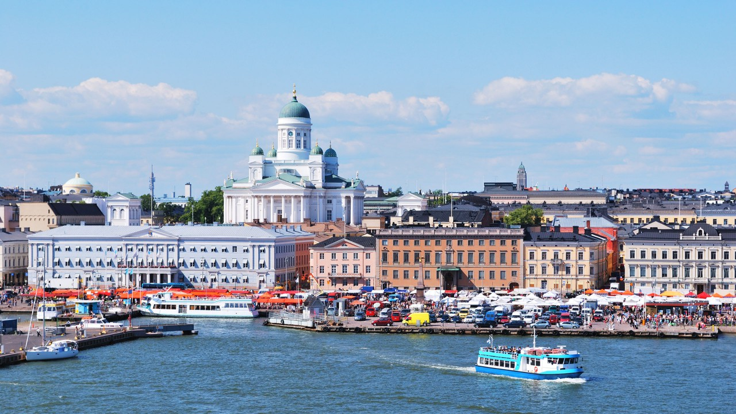
Finnland
By Brendan

Slide 2
Hauptstadt
Helsinki
Einwohner: 620.982
Sprache/en : Finnisch, Schwedisch

Slide 3
2. grösste stadt
Espoo
Einwohner: 264.464
Sprache(n): Finnisch, Schwedisch

Slide 4
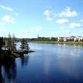
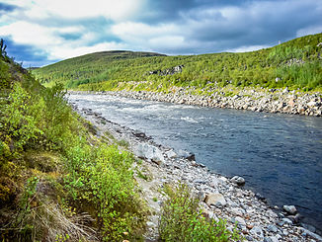
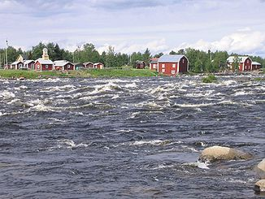
Flüsse
Kemijoki
Länge: 550 km
Höhenunterschied: 230 m
Tanaelva
Länge: 318 km
Höhenunterschied: 500 m
Torne älv
Länge: 410 km
Höhenunterschied: 341 m

Slide 5
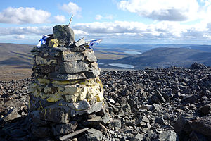
Gebirge
Haltitunturi
Höhe: 1328 m
Lage: Lappland (Finnland, Norwegen)

Slide 6
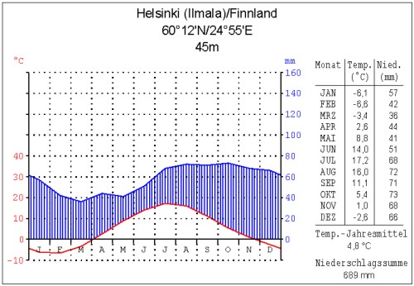
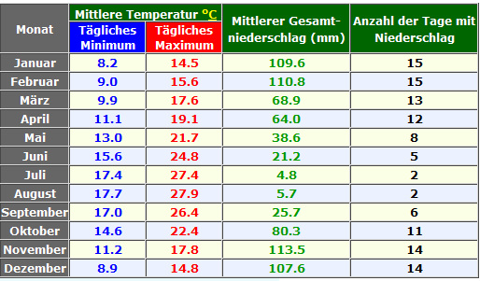
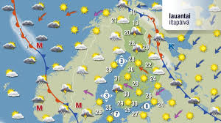
Klima

Slide 7
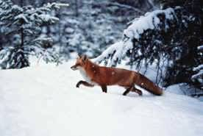
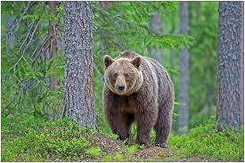
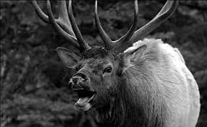
tiere
Finnlands Tierwelt ist reichhaltig.
So leben hier fast 2.400 Tierarten, ca 400 davon gehören zu den Wirbeltieren, ca 70 zu den Säugetierarten.
Typische Vertreter sind Hasen, Elche, Rentiere

Slide 8
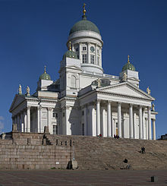
Sehenswürdigkeit
Der Dom gehört zum zwischen 1820 und 1850 erbauten klassizistischen Zentrum Helsinkis.
Nachdem Finnland 1917 unabhängig geworden war, wurde der Name in Suurkirkko („Großkirche“) geändert. Nach der Gründung des Bistums Helsinki 1959 wurde die Kirche zum Dom von Helsinki.

Slide 9
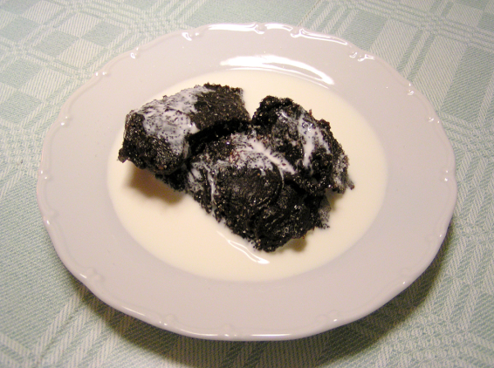
tRADITION
ESSEN
Mämmi
Traditionell isst man Mämmi am Karfreitag, da dieser Tag früher als zu heilig angesehen wurde, um warmes Essen zuzubereiten.
Rezept:
7 Liter - Wasser
2 kg - Mehl, (Roggenmehl)
1/2 kg - Malz, (Roggen-)
3 EL - Sirup
2 TL - Salz
4 EL - Orange(n) - Schale (Pomeranzenschale / Bitterorangenschale)

Slide 10
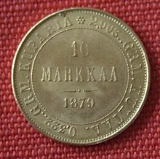
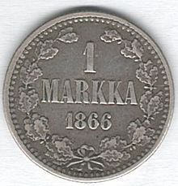
Geld
10 Markkaa, Goldmünze von 1879,
2,903 g Feingold / 0,322 g Kupfer,
geprägt nach der Norm der
Lateinischen Münzunion
Eine finnische Mark von 1866 Finnlandische Mark:
1 EUR = 5,94573 FIM
1 FIM = 0,168188 EUR
Erste Prägeserie (1999–2006)
Die Münzen der ersten Prägeserie haben drei Motive, zwei davon auf nur je einer Münze. Das Design für die sechs kleinsten Münzen stammt von Heikki Häiväoja, der Entwurf für die 1-Euro-Münze von Pertti Mäkinen und die nationale Seite der 2-Euro-Münze von Raimo Heino. Alle Designs enthalten die zwölf Sterne der EU und das Prägejahr sowie das Münzzeichen M, das Initial des finnischen Münzmeisters Raimo Makkonen.

Slide 11
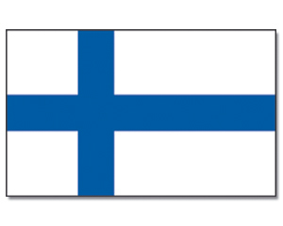
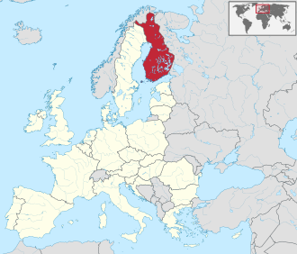
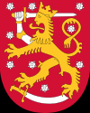
Karte finlannds
Amtssprache: Finnisch, Schwedisch
Hauptstadt: Helsinki
Fläche: 338.432 km²
Einwohnerzahl: 5.429.894
Bevölkerungsdichte: 16,04 Einwohner pro km²
Telefonvorwahl: +358

Slide 12
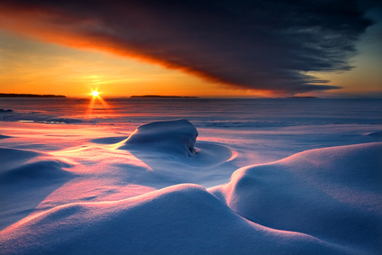
The end
Ich hoffe es hat euch gefallen.
Danke für die Aufmerksamkeit.

